Slide 1
PSEUDOELEMENTOS CSS
ESTILAR PARTES ESPECÍFICAS DE ELEMENTOS
SERGIO SÁNCHEZ CARRASCO

Slide 2
INDICE DE CONTENIDOS
¿QUÉ SON LOS PSEUDOELEMENTOS?
MODIFICAR LA PRIMERA LETRA
MODIFICAR LA PRIMERA LÍNEA
MODIFICAR TRAS LA SELECCIÓN DEL TEXTO
MODIFICAR EL PLACEHOLDER.
MODIFICAR EL MARCADOR DE LISTAS
AÑADIR CONTENIDO ANTES DE UN ELEMENTO
AÑADIR CONTENIDO DESPUÉS DE UN ELEMENTO

Slide 3
1. ¿QUÉ SON LOS PSEUDOELEMENTOS?
Los pseudoelementos son selectores que representan partes específicas de un elemento. Se utilizan para aplicar estilos a secciones de un elemento sin necesidad de añadir código html adicional.
Se representan con :: después de la clase o etiqueta que queramos modificar.

Slide 4
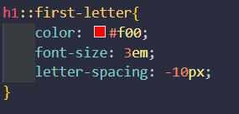
2. MODIFICAR LA PRIMERA LETRA
Aplica estilos únicamente a la primera letra de un elemento.
Se usa el pseudoelemento ::first-letter.
Seleccionamos a la primera letra de un h1

Slide 5
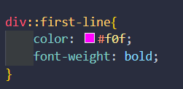
3. MODIFICAR LA PRIMERA LÍNEA
Aplica estilos solo a la primera línea de un elemento.
Se hace con ::first-line
Aplica un color magenta y pone el texto en negrita a la primera línea de todos los divs.

Slide 6

4. MODIFICAR LA SELECCIÓN DE TEXTO
Cambia el estilo del texto cuando el usuario lo selecciona (resalta) con el ratón.
Se hace con ::selection
Cuando seleccionemos el h1, el fondo será de color azul cian.

Slide 7
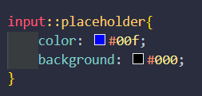
5. MODIFICAR EL PLACEHOLDER
Estiliza el texto de los placeholders dentro de campos de un formulario.
Se hace con ::placeholder

Slide 8

6. MODIFICAR EL MARCADOR DE LAS LISTAS
Cambia el estilo de los puntos o números que preceden a los elementos de una lista.
El pseudoelemento es ::marker

Slide 9
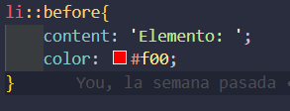
7. AÑADIR CONTENIDO ANTES DE UN ELEMENTO
Inserta contenido o lo que nosotros queramos antes de un elemento concreto.
Su pseudoelemento es ::before
Es uno de los más usados.
Se utiliza junto a la propiedad content: “”.

Slide 10
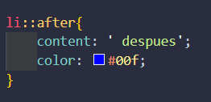
8. AÑADIR CONTENIDO DESPUÉS DE UN ELEMENTO
Inserta contenido después de un elemento concreto.
Su pseudo-elemento es ::after
Es el más usado junto a ::before.
Importante la propiedad content aquí también.

